Slide 1
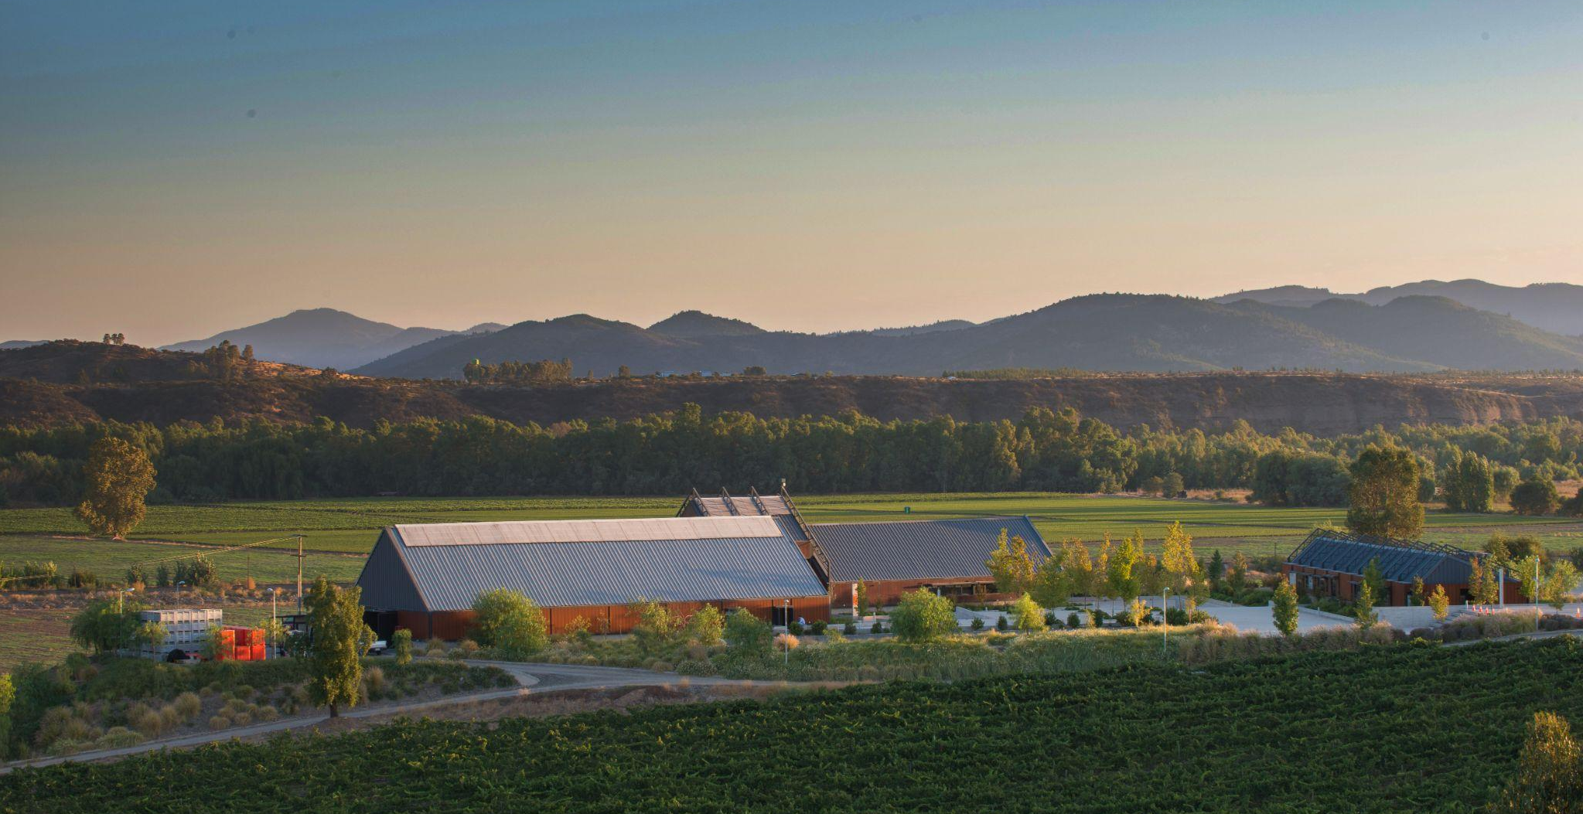
Industria 4.0/5.0: prospectiva y retrospectiva
Ricardo Luna, Líder de I+D+i en Ingeniería

Slide 2
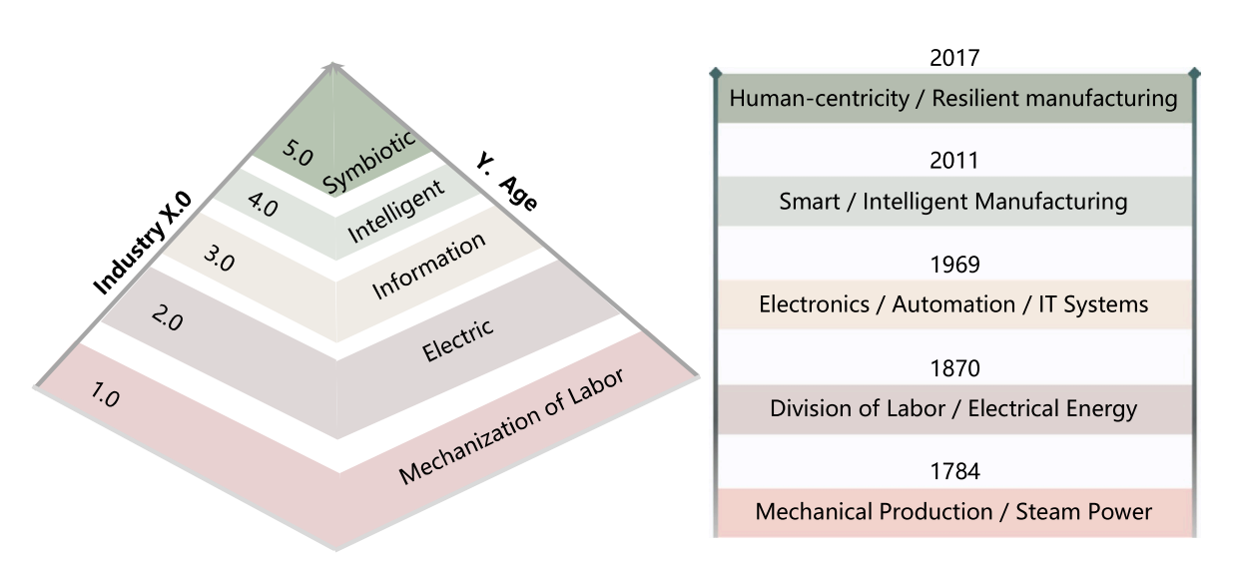
Evolución industrial
Industria 5.0 es una evolución futura diseñada que combina la creatividad y subjetividad de los humanos trabajando junto con máquinas eficientes, inteligentes (IA) y precisas
Notes:
1,0: infraestructuras de producción mecánica, mecanización del trabajo -> máquina de vapor
2.0: producción en masa – incrementa la productividad en el trabajo - > era electrica
3.0: electrónica, automatización parcial y tecnologías de la información -> personalización masiva
4.0: industria inteligente- maximizar productividad, producción en masa utilizando tecnologías emergentes -> personalización con inteligencia de maquinas – fusión entre las Tic y tecnología operativa

Slide 3
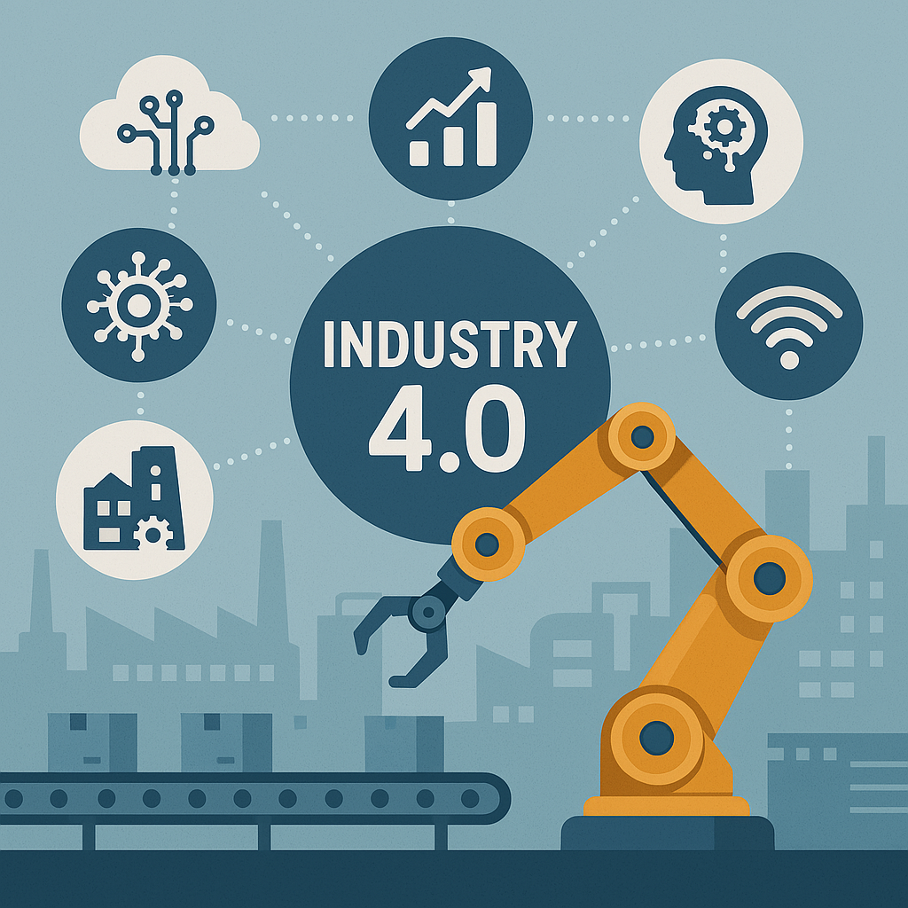
Industria 4.0
Modelo de producción que integra tecnologías digitales en la fabricación (físico/digital).
tecnologías
Beneficios
Inteligencia artificial
Internet de las cosas
Robótica
Impresión 3D
Servicios en la nube
Optimización de procesos
Reducción costos de operación
Mejora experiencia de usuarios
Ayuda a la toma decisiones
Notes:
1,0: infraestructuras de producción mecánica, mecanización del trabajo -> máquina de vapor
2.0: producción en masa – incrementa la productividad en el trabajo - > era electrica
3.0: electrónica, automatización parcial y tecnologías de la información -> personalización masiva
4.0: industria inteligente- maximizar productividad, producción en masa utilizando tecnologías emergentes -> personalización con inteligencia de maquinas – fusión entre las Tic y tecnología operativa

Slide 4
Industria 4.0
Notes:
1,0: infraestructuras de producción mecánica, mecanización del trabajo -> máquina de vapor
2.0: producción en masa – incrementa la productividad en el trabajo - > era electrica
3.0: electrónica, automatización parcial y tecnologías de la información -> personalización masiva
4.0: industria inteligente- maximizar productividad, producción en masa utilizando tecnologías emergentes -> personalización con inteligencia de maquinas – fusión entre las Tic y tecnología operativa

Slide 5
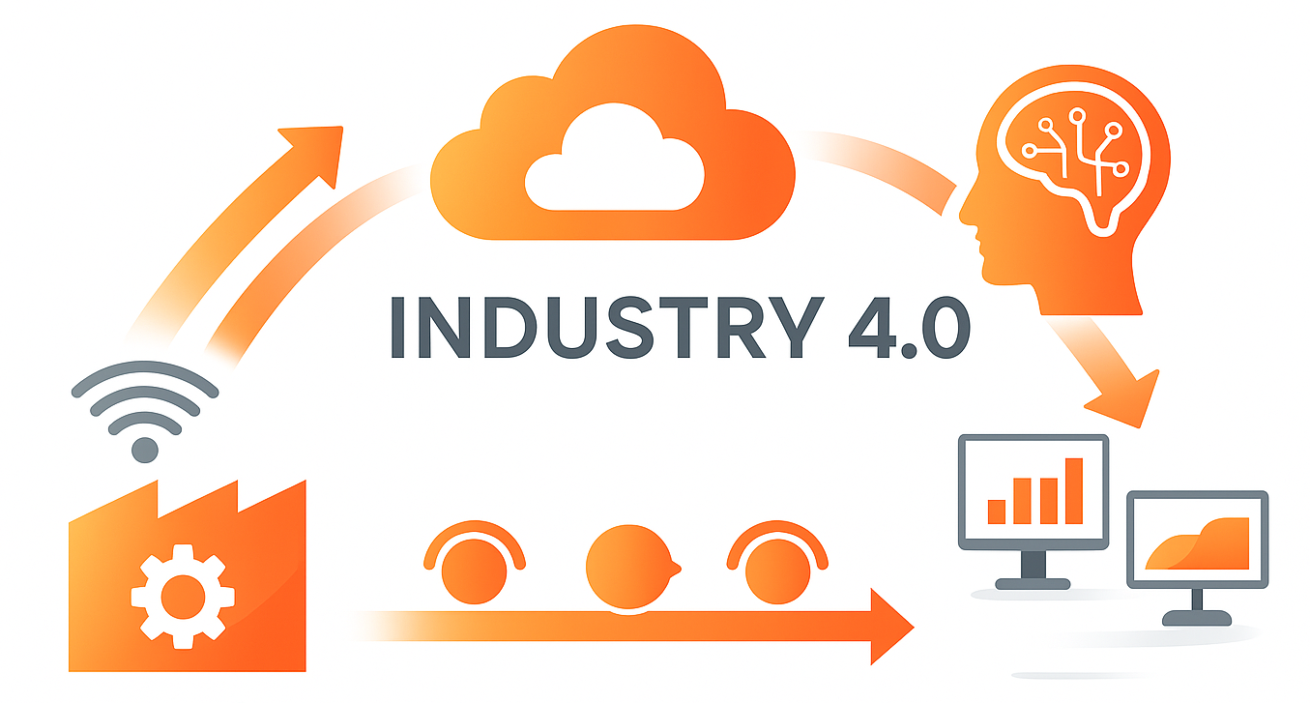
Industria 4.0 – Transformación digital
Reinvención de una organización a través de la utilización de tecnologías digitales
Análisis y visualización
Infraestructura IoT
Data-driven decision
Mundo físico industrial
Notes:
1,0: infraestructuras de producción mecánica, mecanización del trabajo -> máquina de vapor
2.0: producción en masa – incrementa la productividad en el trabajo - > era electrica
3.0: electrónica, automatización parcial y tecnologías de la información -> personalización masiva
4.0: industria inteligente- maximizar productividad, producción en masa utilizando tecnologías emergentes -> personalización con inteligencia de maquinas – fusión entre las Tic y tecnología operativa

Slide 6
Indsutria 4.0 - Inteligencia artificial
Herramientas de inferencia o predicción
Inteligencia Artificial
- Sistemas expertos basados en reglas o casos
- Lógica difusa
- Modelos fenomenológicos – basados en leyes fundamentales
Machine Learning
- Rama de la IA para dotar a las máquinas de capacidad de aprendizaje (datos)
- Algoritmo que emula el aprendizaje humano con el fin de obtener cierto conocimiento (redes neuronales)
- Speech recognition -> permitir comunicación entre humanos y computadores (transforma audio a texto)
- Computer vision – reconocimiento de imágenes
- Natural language processing (procesamiento de textos)
Deep Learning
Notes:
Cultivo; valle, fundo, cuarteles, año plantación, variedad, sistema de conducción, aptitud, polígonos
Clima; temperatura, radiación, humedad, preciptaciones, día grado acm, horas fríos.
Nutrición; NPK, calcio, magnesio, sodio
Índices de vegetación NDVI ARVI

Slide 7
Infraestructura IoT
Datos Acciones
Plataformas
7
Business value
Aplicaciones
6
Análisis de datos
5
Big Data
Ingreso de datos
4
Infraestructura
3
Nube
Conectividad
2
Niebla
Dispositivos y controladores
1
(2014, Building the Internet of Things, Cisco Systems, Inc., IoT World Forum Architecture Committee)
Notes:
1,0: infraestructuras de producción mecánica, mecanización del trabajo -> máquina de vapor
2.0: producción en masa – incrementa la productividad en el trabajo - > era electrica
3.0: electrónica, automatización parcial y tecnologías de la información -> personalización masiva
4.0: industria inteligente- maximizar productividad, producción en masa utilizando tecnologías emergentes -> personalización con inteligencia de maquinas – fusión entre las Tic y tecnología operativa

Slide 8
La transformación digital es un proceso
Digitalización
Transformación Digital
¿Cómo se puede lograr una respuesta autónoma?
¿Qué va a pasar?
Optimización
Mediante
Modelos
Prescripción
Valor
¿Por qué está pasando?
Predicción
Inteligencia
Artificial
¿Qué está pasando?
Diagnóstico
Data
Analytics
Big Data
Monitoreo
IoT
Planillas
computación
conectividad
Visibilidad
Transparencia
Predicción
Adaptabilidad

Slide 9
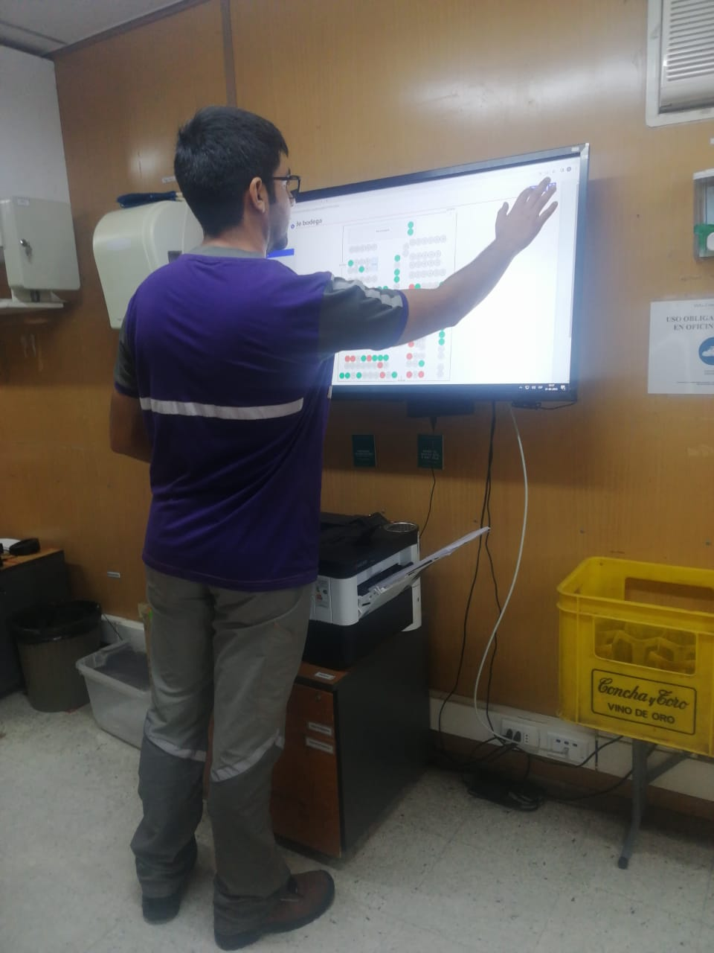
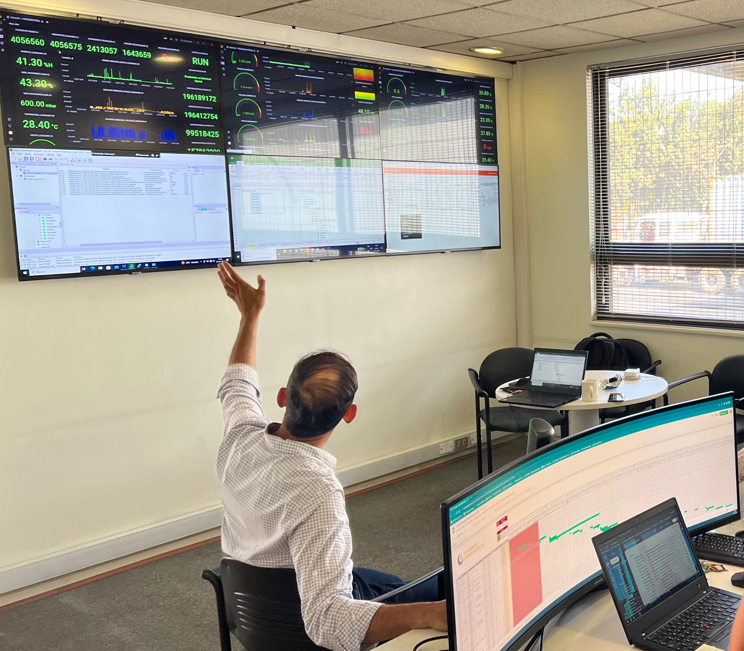
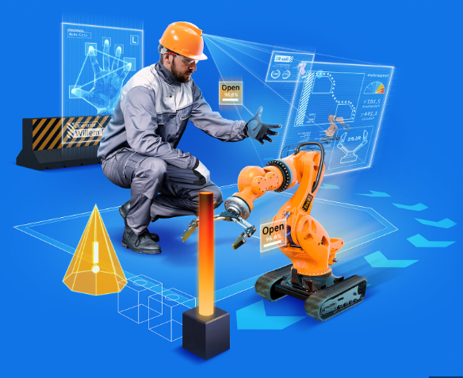
Evolución hacia la industria 5.0
A diferencia de las anteriores revoluciones, la 5.0 se enfoca en el humano
Industria 4.0
Se centra en maximizar productividad y desarrollo de sistemas inteligentes
Operador 4.0
Operador 5.0
Integración de la creatividad y capacidad intelectual de humano y maquinas (cobots)
Sociedad 5.0
La transformación de la industria promoverá la evolución de la sociedad
Notes:
Por lo tanto, la Quinta Revolución Industrial, o Industria 5.0, reintroducirá técnicos humanos en las fábricas para aumentar la eficiencia de los procesos.
Esta integración combinará la creatividad y la capacidad intelectual de los humanos.y máquinas. Si bien la principal preocupación de la Industria 4.0 es la automatización, la Industria 5.0 implicará la cooperación entre humanos y máquinas autónomas

Slide 10
Evolución de la sociedad
Hacia la sociedad 5.0
Industria 1.0
Industria 2.0
Industria 3.0
Industria 4.0
Industria 5.0
Sociedad 1.0
Sociedad 2.0
Sociedad 3.0
Sociedad 4.0
Sociedad 5.0
Caza y recolección
Agrícola
Industrial
De la información
Colaboración con IAs
“A través del alto grado de integración entre el ciberespacio y el espacio físico, será posible equilibrar el avance económico con la resolución de problemas sociales al proporcionar bienes y servicios que aborden de manera detallada diversas necesidades latentes, independientemente de la ubicación, edad, género o idioma”
Kravets et al. 2022
https://link.springer.com/book/10.1007/978-3-030-95112-2

Slide 11
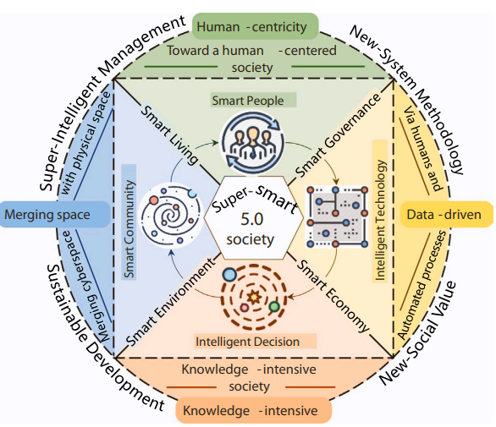
Sociedad 5.0
Se caracteriza por 4 conceptos
Centrada en el ser humano
Fusión del ciberespacio con el espacio físico
Sociedad intensiva en conocimiento
Impulsada por datos
Notes:
Sociedad5.0 implica una convergencia ciberfísica mucho más amplia y unamejora a nivel de la sociedad en su conjunto. En este proceso, ArtificialLas innovaciones en inteligencia (IA) pueden crear valor en la coordinación de productosy servicios de fabricación en el ciberespacio, que antes se procesabanpor separado [23]. Dado el impacto de la pandemia de covid-19, es fundamentalExperimentar con enfoques de cooperación tecnológica transfronteriza.a través de la fusión del ciberespacio y el espacio físico, lo que conducirá a un futuro sostenible, seguro y compartido.
la configuración y programación de procesos, y se podría crear un ciberespacio entre humanos y robots para el diseño de infraestructuras inteligentes.
Por ejemplo, se identifica que los datos gubernamentales abiertos y más inteligentes son un motor importante para lograr una economía sostenible
En segundo lugar, los datos impulsan a la sociedad directamente

Slide 12
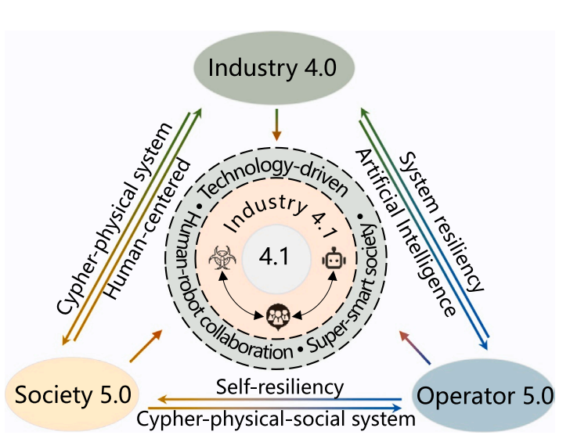
Estamos en un periodo de transición hacia la industria 5.0
Evolución hacia la industria 5.0
Industria 4.0: sienta las bases técnicas
Sociedad 5.0: centra las necesidades en la sociedad
Operador 5.0: énfasis en el aspecto humano

Slide 13
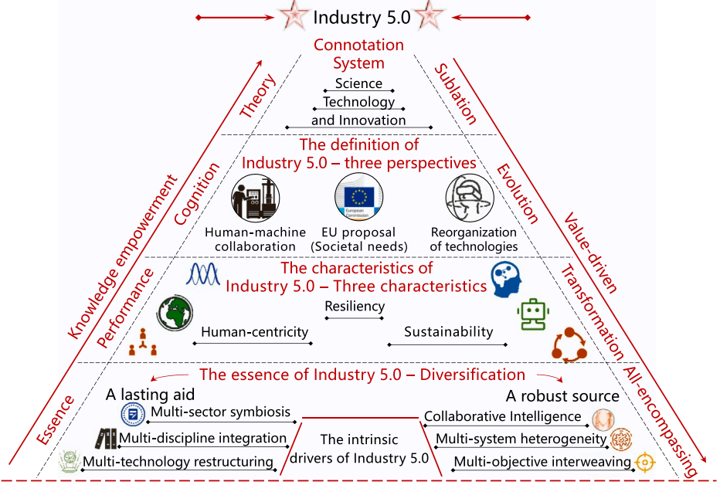
Connotación de la industria 5.0
Es un concepto reflexivo, abierto en evolución el cual tiene varias definiciones
“Era de la fábrica socialmente inteligente, en la que los cobots conversan con la gente”
3 perspectivas para su definición:
Unión Europea (énfasis social)
Colaboración humano-máquina
Tecnologías innovadoras inteligentes
Notes:
Humanos y maquinas trabajan en colaboración para aumentar eficiencia del proceso

Slide 14
Definición industria 5.0
Leng et al. 2022
La Industria 5.0 coloca el bienestar de los trabajadores en el centro del proceso de fabricación al hacer que la producción respete los límites de nuestro planeta y la simbiosis armoniosa entre humanos y máquinas, con el fin de alcanzar objetivos sociales más allá de los empleos y el crecimiento económico, y lograr aún más el objetivo de desarrollo sostenible de una sociedad súper inteligente y valores ecológicos, que se convertirán en un proveedor sólido y resistente de prosperidad en una Comunidad Industrial de Futuro Compartido.
Notes:
Simbiosis
Relación de ayuda o apoyo mutuo que se establece entre dos personas o entidades, especialmente cuando trabajan o realizan algo en común

Slide 15
Características de la Industria 5.0
Centrada en el ser humano
Los humanos no pueden ser reemplazados por máquinas y robots en la industria. Cobots y XAI
Sustentabilidad
Demanda social. Clientes están exigiendo información sobre la sustentabilidad social y del medio ambiente para productos y servicios
Resiliencia
Capacidad de un sistema o persona de adaptarse y recuperarse rápidamente a un estado estable, durante y después de un evento. Ej: incertidumbres externas de mercado
Notes:
Humanos y maquinas trabajan en colaboración para aumentar eficiencia del proceso

Slide 16
Esencia de la Industria 5.0
Inteligencia colaborativa
Unión de fuerzas entre humanos e IA para co-innovar, co-diseñar co-crear
Personas deberán saber entrenar a las máquinas y hacer uso responsable de ellas.
Objetivos multidisciplinarios
Eficiencia humana, productividad, requisito de clientes sociales, ecológicos, responsabilidad social entre otros.
Restructuración multi-tecnológica (4.0 – 5.0)
Enfoque de integración multidisciplinaria
Notes:
Humanos y maquinas trabajan en colaboración para aumentar eficiencia del proceso

Slide 17
Esencia de la Industria 5.0
Simbiosis multisectorial
Tecnología, sociedad y ecología.
Metas económicas/metas sociales
Heterogeneidad multisistema
Human-cyber-physical system (HCPS)
Cyber-physical-social system (CPSS)
Integración de sistemas
Notes:
Humanos y maquinas trabajan en colaboración para aumentar eficiencia del proceso

Slide 18
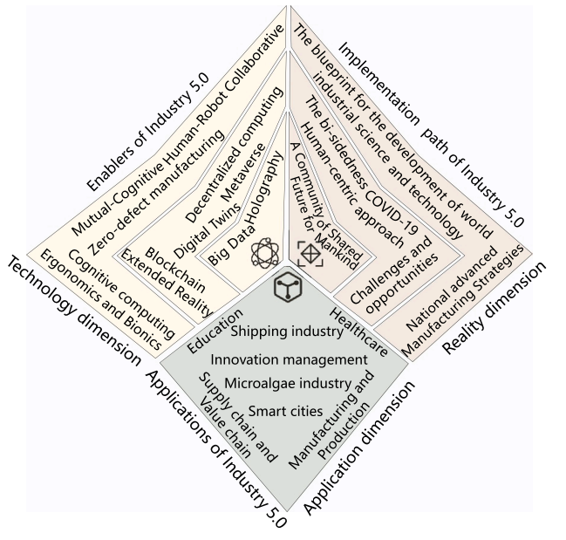
Arquitectura tridimensional para implementar la industria 5.0
Dimensión técnica
Dimensión de la realidad
Dimensión de la aplicación
Notes:
Humanos y maquinas trabajan en colaboración para aumentar eficiencia del proceso

Slide 19
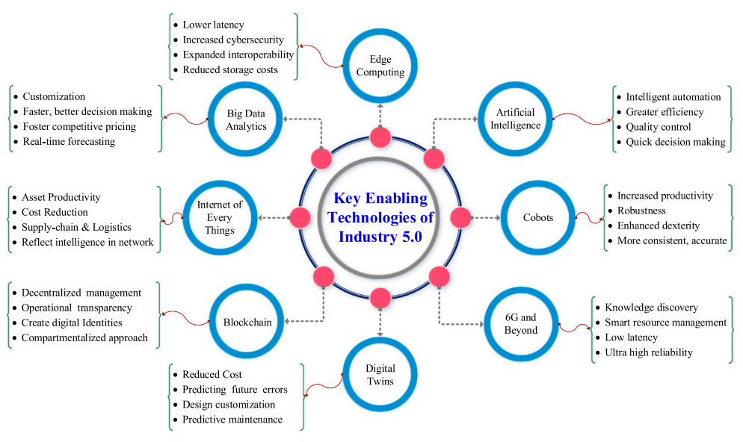
Dimensión Técnica
Tecnologías habilitadoras de la industria 5.0
Capacidades de simulación
Simulación avanzada – FEM, PDE
Cyber-Physical systems
Digital Twins
Metaverso
Cobots
Ergonomía: ciencia que estudia interacciones entre los seres humanos y otros elementos de un sistema (productos, equipos, robots)
Mejorar eficiencia y calidad de trabajo
Necesidades sociales
Prevención y valorización de residuos
Producción agrícola sustentable
Manufactura aditiva (materiales inteligentes)
Notes:
Humanos y maquinas trabajan en colaboración para aumentar eficiencia del proceso
Internet of Everything (IoE) brings humans, data, processes, and things
to create intelligent connections and new capabilities in the enterprise,
which could be used in Industry 5.0

Slide 20
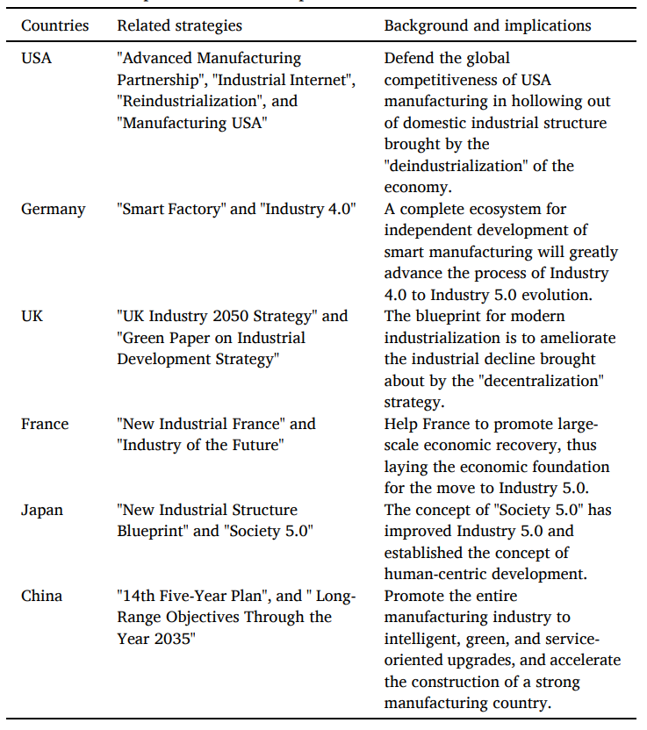
Dimensión de la realidad
Implementación de la industria 5.0
Plan para el desarrollo de industrias mundiales
Notes:
Humanos y maquinas trabajan en colaboración para aumentar eficiencia del proceso
Internet of Everything (IoE) brings humans, data, processes, and things
to create intelligent connections and new capabilities in the enterprise,
which could be used in Industry 5.0

Slide 21
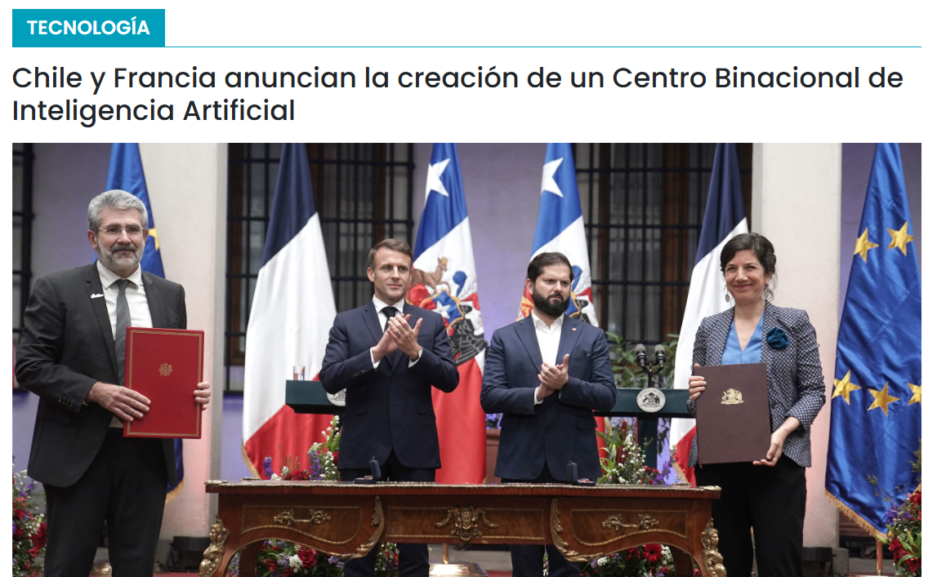
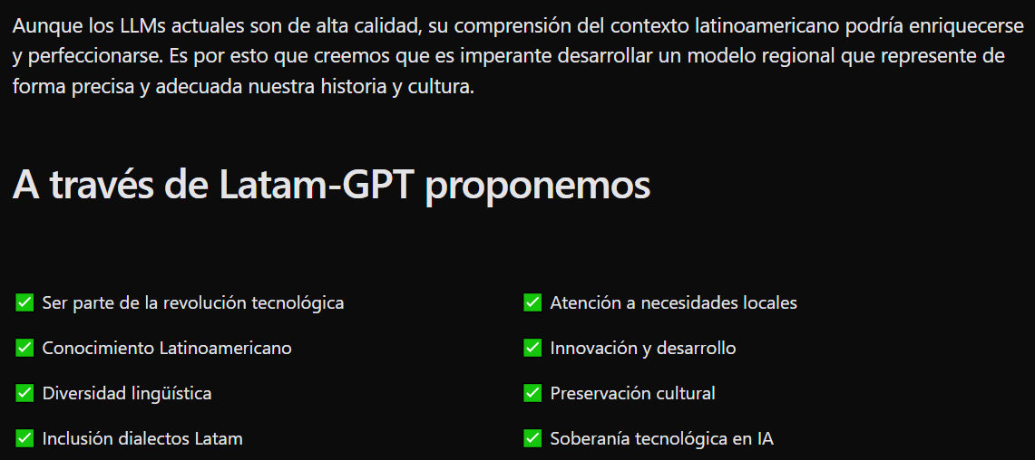
Dimensión de la realidad
Cosas que están pasando hoy
Notes:
Humanos y maquinas trabajan en colaboración para aumentar eficiencia del proceso
Internet of Everything (IoE) brings humans, data, processes, and things
to create intelligent connections and new capabilities in the enterprise,
which could be used in Industry 5.0

Slide 22
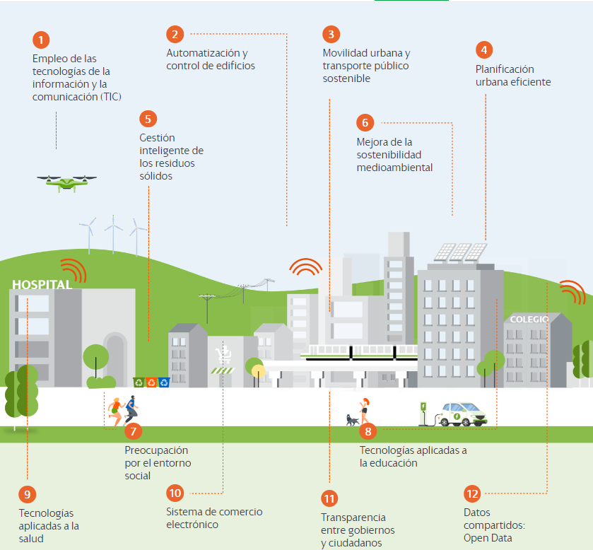
Dimensión de la aplicación
Aplicación inicial de la industria 5.0
Salud – fabricación:
Implantes médicos personalizados
Órganos artificiales, fluidos corporales y trasplantes
Cirugías de precisión basadas en cobots
Educación en ingenierías 5.0
Basada en conocimiento para la colaboración con cobots
Smart cities
Cuidades sostenibles, conectadas y optimizadas
Disminuir consumo energético
Reducir emisiones CO2
Aumentar bienestar de los ciudadanos
Cuidades más inteligentes del mundo
Shanghai (plataforma con 1200 servicios)
Seúl (robots patrulla autónomos)
Beijing (una tarjeta virtual gestiona todos los docs de identidad y transporte público se puede pagar desde el teléfono)
Notes:
Humanos y maquinas trabajan en colaboración para aumentar eficiencia del proceso
Internet of Everything (IoE) brings humans, data, processes, and things
to create intelligent connections and new capabilities in the enterprise,
which could be used in Industry 5.0

Slide 23
Dimensión de la aplicación
Notes:
Humanos y maquinas trabajan en colaboración para aumentar eficiencia del proceso
Internet of Everything (IoE) brings humans, data, processes, and things
to create intelligent connections and new capabilities in the enterprise,
which could be used in Industry 5.0

Slide 24
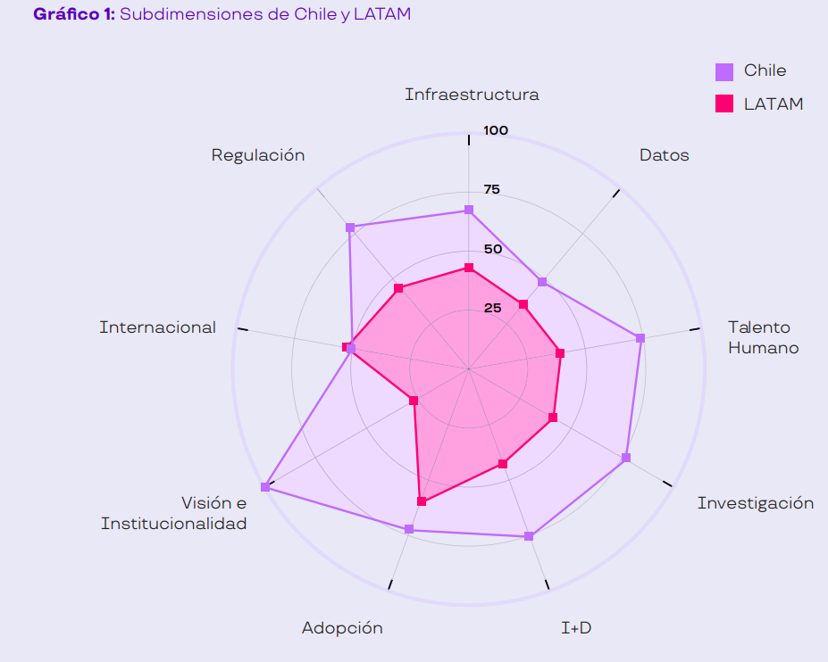
Limitaciones barreras y desafíos de la industria 5.0
Barreras sociales
Valores sociales; problemas morales y éticos, políticas correctas para una correcta implementación
Capacitación hacia el operador 5.0
Falta de resiliencia de los colaboradores
Desafíos tecnológicos
Heterogeneidad de los sistemas
Desafíos de I+D y capital avanzado
Restructuración tecnológica
Datos masivos y cumplimiento de los estándares de la industria
Inversión significativa
Adaptación de cobots a cambios de roles
Otros
Desarrollo del aprendizaje permanente para los trabajadores
Incentivos y o plan de fomento del gobierno local hacia la industria 5.0
Investigación interdisciplinaria
Privacidad y seguridad de los datos
Notes:
Humanos y maquinas trabajan en colaboración para aumentar eficiencia del proceso
Internet of Everything (IoE) brings humans, data, processes, and things
to create intelligent connections and new capabilities in the enterprise,
which could be used in Industry 5.0

Slide 25
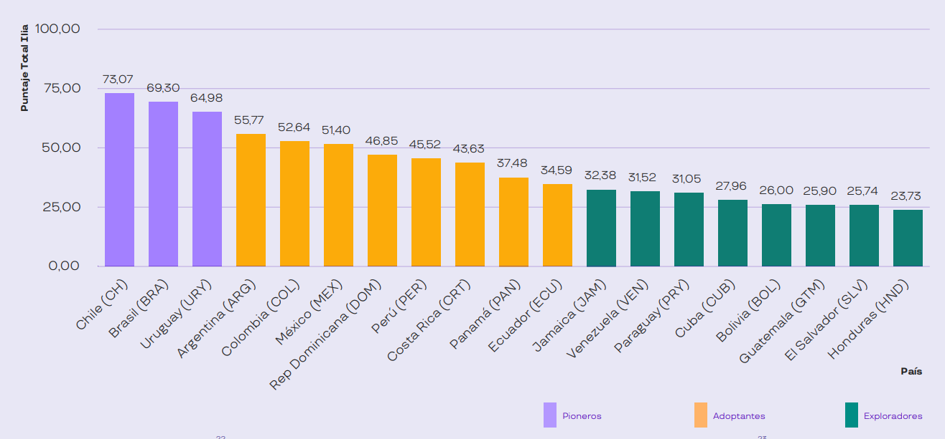
Índice latinoamericano de IA (Ilia)
Notes:
Humanos y maquinas trabajan en colaboración para aumentar eficiencia del proceso
Internet of Everything (IoE) brings humans, data, processes, and things
to create intelligent connections and new capabilities in the enterprise,
which could be used in Industry 5.0

Slide 26
Industria 4.0/5.0: prospectiva y retrospectiva
Ricardo Luna, Líder de I+D+i en Ingeniería

